Slide 1


Государственное областное бюджетное учреждение здравоохранения
МУРМАНСКАЯ ОБЛАСТНАЯ КЛИНИЧЕСКАЯ БОЛЬНИЦА имени П.А. БАЯНДИНА
«Пациентоориентированные технологии
при организации работы
приемного отделения стационара»
Мельникова Татьяна Евгеньевна,
главная медицинская сестра
Самая северная областная
Мурманск | 2025 г.

Slide 2


ОСНОВНЫЕ ПРИНЦИПЫ ПАЦИЕНТООРИЕНТИРОВАННОСТИ
Понимание потребностей пациента.
Забота.
Информирование и сотрудничество.
Уважение.
Индивидуальный подход.

Slide 3

ПРИЕМНОЕ ОТДЕЛЕНИЕ – ЭТО ТО МЕСТО, ГДЕ НАЧИНАЕТСЯ ПРОЦЕСС ОКАЗАНИЯ МЕДИЦИНСКОЙ ПОМОЩИ ПАЦИЕНТУ

Slide 4
ПОСТУПЛЕНИЕ В СТАЦИОНАР
Главные тревоги пациента на этом этапе связаны с организацией госпитализации:
страх опоздать или заблудиться, забыть документы или необходимые вещи.
Памятка для пациента по поступлению в стационар.
Чтобы избежать тревоги по поводу организации, необходимо разработать памятку для пациентов. В ней следует перечислить полный список документов и вещей, которые нужно взять с собой, указать время приема в стационар, объяснить, как организовать безопасное хранение личных вещей, денег и верхней одежды в больнице.
Кроме того, порядок госпитализации разъясняют по телефону операторы кол-центра.
Браслеты для идентификации.
Чтобы избежать ошибочных назначений, необходимо внедрить идентификацию личности на каждом этапе оказания помощи. Для этого нужно использовать браслеты с Ф. И. О. и полной датой рождения пациента. Кроме того, медперсонал уточняет эти сведения перед выполнением процедуры. Браслеты выдаются в регистратуре, как только пациент попал в клинику.
При выдаче браслета сразу отвечаем на возможные вопросы пациента: мочить браслет можно, если повредили — обратитесь к медсестре

Slide 5


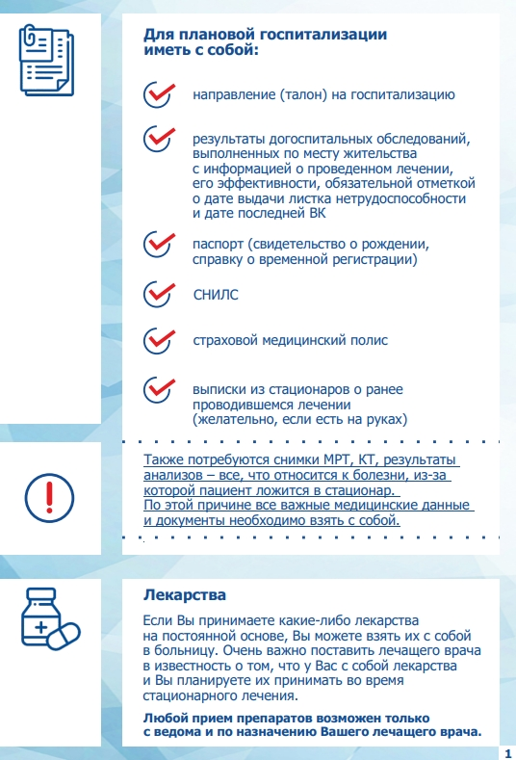
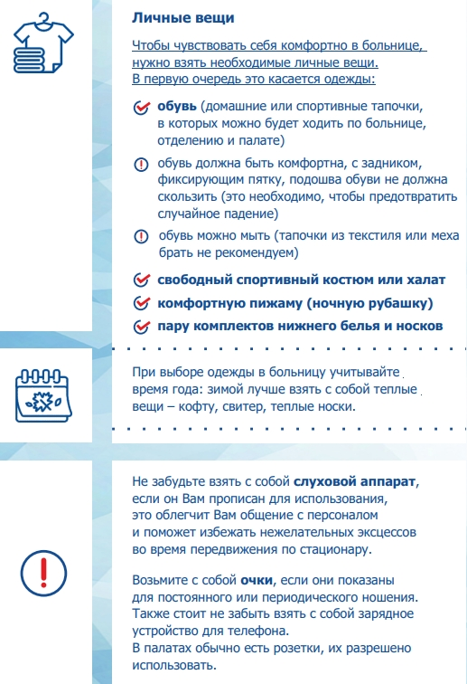
ПАМЯТКА ПАЦИЕНТУ

Slide 6
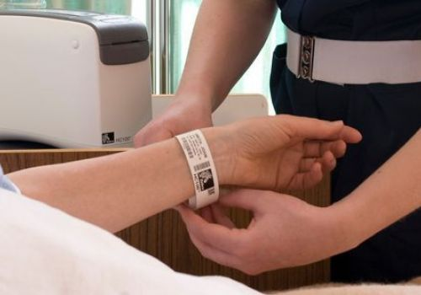
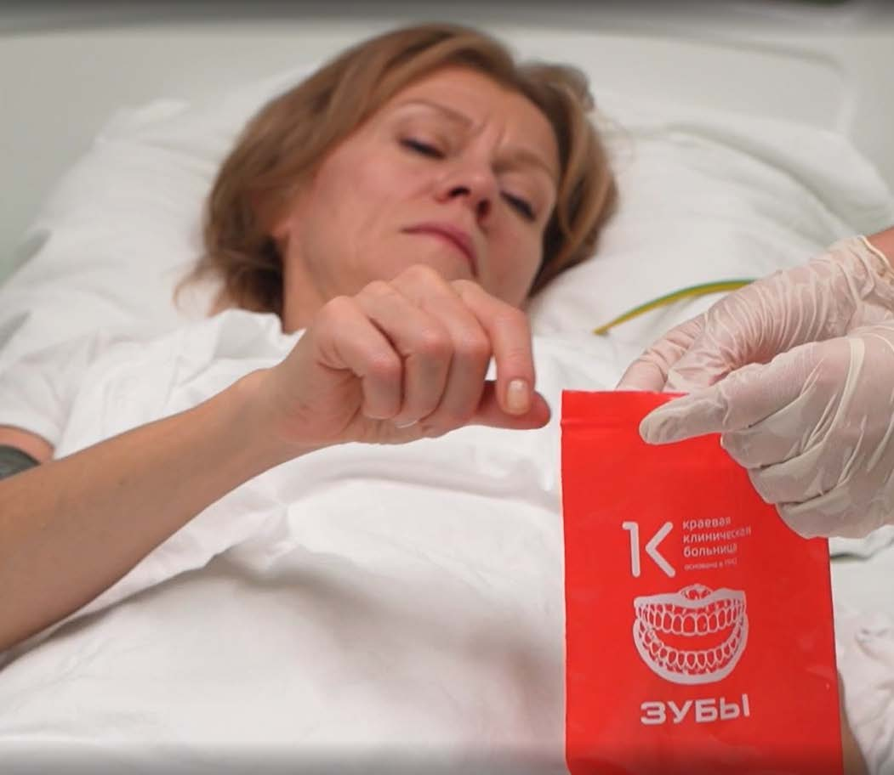
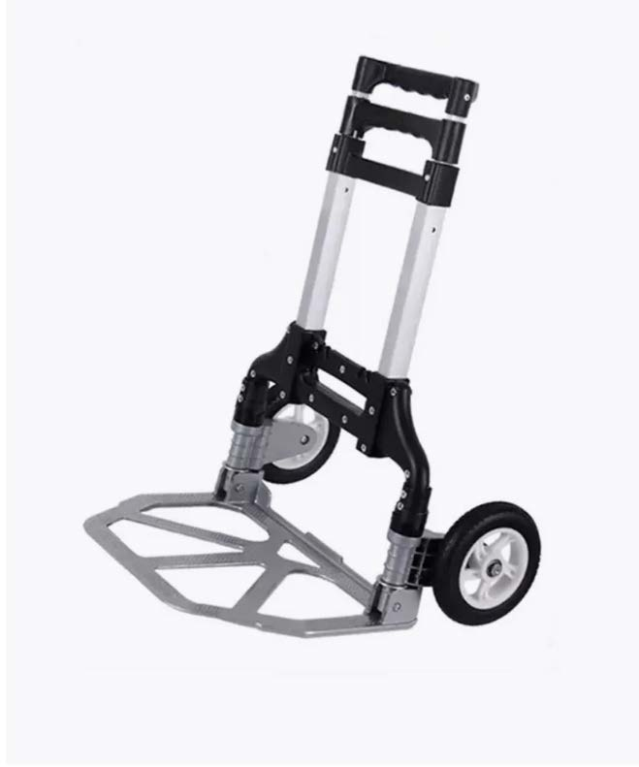
ЗАБОТА О ПАЦИЕНТЕ

Slide 7
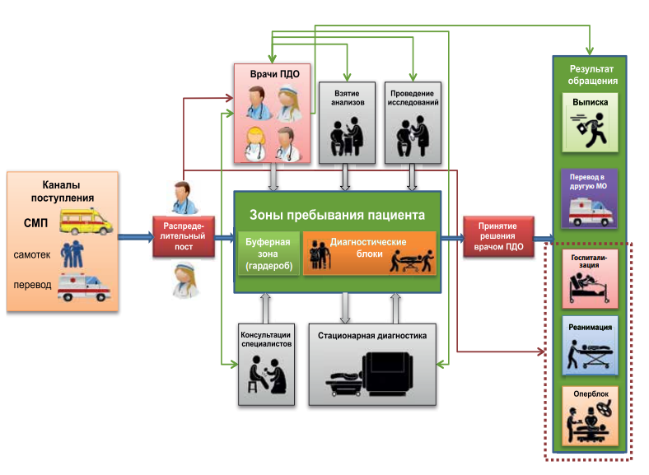
ОРГАНИЗАЦИЯ РАБОТЫ ПРИЕМНОГО ОТДЕЛЕНИЯ
Планировка пространства
обеспечение поточности (последовательности) технологических процессов
оптимизация путей движения основных потоков персонала, пациентов, больничных грузов
компактное расположение всех помещений в пределах одного – первого - этажа

Slide 8
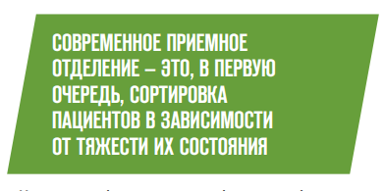
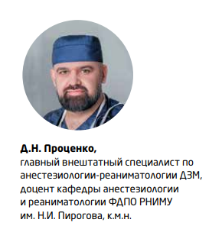
ОРГАНИЗАЦИЯ РАБОТЫ ПРИЕМНОГО ОТДЕЛЕНИЯ
1. Постовая система организации медицинской помощи - для каждого из потоков пациентов организуется самостоятельный лечебно-диагностический маршрут движения.
2. Круглосуточный режим работы необходимых лечебных и диагностических служб – врачи-специалисты, лабораторная диагностика, ультразвуковая диагностика, эндоскопические исследования.
3. Сортировочные зоны приемного отделения – красная зона, желтая зона и зеленая зона

Slide 9
МЕДИЦИНСКАЯ СОРТИРОВКА (ТРИАЖ)
Триажный осмотр — это организация в медицинском учреждении системы оказания помощи, основанной на принципах маршрутизации пациентов в соответствии с тяжестью их состояния. При этом осмотр нацелен на быстрое определение приоритетности оказания медицинских услуг.
Задачи триажа. При поступлении в приемное отделение осуществляется классификация пациентов, в ходе которой медики принимают решение о дальнейших действиях — направить в экстренную реанимацию, операционную или на диагностическую койку. В процессе сортировки пациентов в отделении неотложной помощи важным аспектом является оценка тяжести состояния каждого пациента. Для этого медики используют триажную систему, которая позволяет быстро определить, кто из пациентов нуждается в немедленной помощи, а кто может подождать.
Концепция «врач — к пациенту». При проведении триажного осмотра необходимо реализовать подход «врач — к пациенту», что означает проведение диагностики непосредственно у кровати больного. Для этого предусмотрены специализированные пространства - палаты интенсивного наблюдения и смотровые комнаты.

Slide 10
ОЦЕНОЧНАЯ ШКАЛА
Оценочная шкала, используемая для сортировки больных в приемном отделении по принципу приоритетности оказания медицинской помощи
______________________________
* Наличие самого "худшего" показателя определяет сортировочный поток.
Методы оценки показателей | Сортировочный поток (цвет) и значения показателей *
 | "красный" | «Желтый" | "зеленый"
Осмотр верхних дыхательных путей | Непроходимы (асфиксия) или отсутствие дыхания; ИВЛ | Проходимы | Проходимы
ЧДД в минуту | <12 или >25, или ИВЛ | 20-25 | 14-20
Пульсоксиметрия Sp02 | <90% при ингаляции О2 | >90% с ингаляцией О2 | >94% без ингаляции О2
ЧСС в минуту | >130 или <50 | >100 или <60 | 60-100
Систолическое АД | менее 90 и более 180 | Более 90 и не более 180 | Более 100 и не более 139
Оценка уровня сознания | Сопор, кома, глубокое оглушение | Умеренное оглушение, ясное сознание | Ясное сознание
Измерение t тела | Более 41 или менее 35 | 37.1 - 39.0 | 36.0 - 36.9
Оценка боли по шкале (VAS 0 - 10) | более 7 балов | 4-7 баллов | До 4 баллов
Опорная функция организма | Не учитывается или вынужденное | Активное или вынужденное | Активная

Slide 11
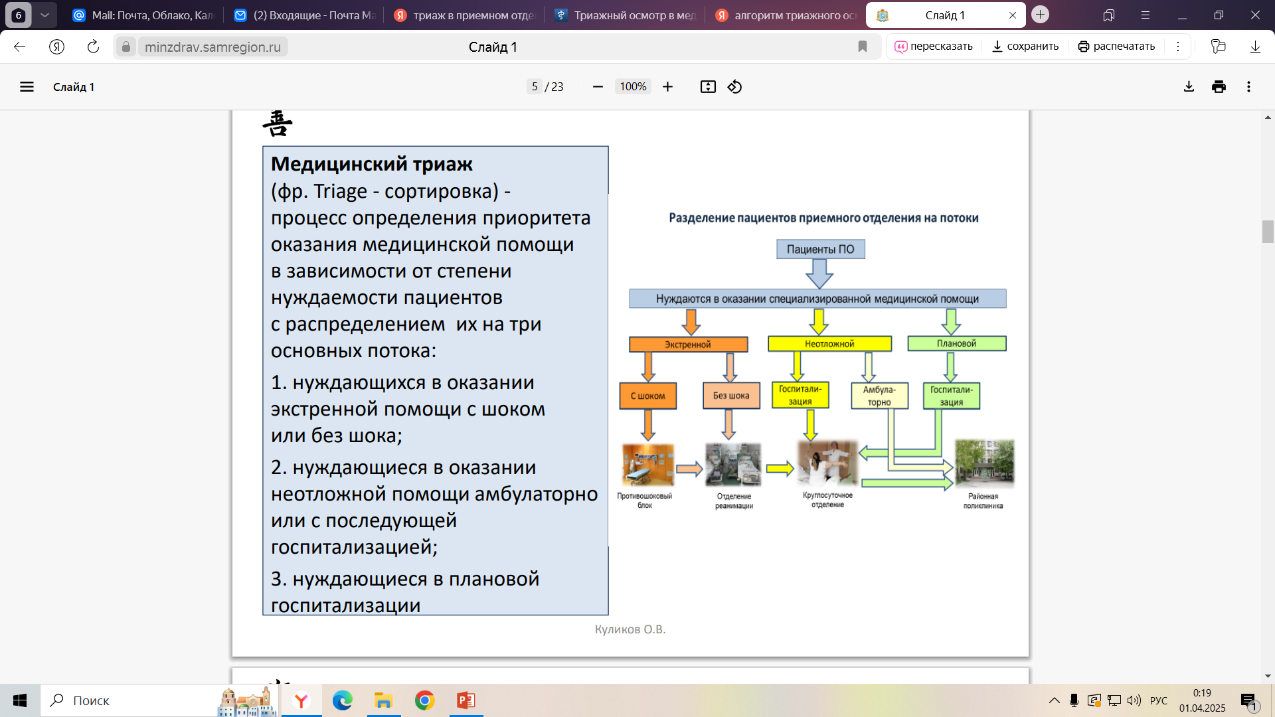
МЕДИЦИНСКАЯ СОРТИРОВКА (ТРИАЖ)
Наличие сестринского триажного (сортировочного) поста
• Непосредственная близость к входной зоне приемного отделения;
• Визуальная доступность;
• Удобная компоновка для экстренного выдвижения;
• Рабочие места для медсестер и бригады СМП;
• Рабочее место для регистрации пациентов;
• Наличие АРМ с доступом к МИС;
• Телефоны для внешней и внутренней связи;
• Контроль доступа для обеспечения защиты информации;
• Видеонаблюдение за помещениями ПО;
• «Тревожная» кнопка для вызова охраны (сотрудников полиции);
• Удобная мебель с позиции 5S;
• Визуализации на рабочих местах;
• Приказы, регламенты СОПы на рабочих местах;
• Наличие информационных материалов для посетителей.

Slide 12
ТРИАЖНАЯ МЕДСЕСТРА
Триажная медсестра — это специалист, занимающийся первичной оценкой пациентов в медицинском учреждении.
Ее основная задача — определить степень тяжести заболевания и срочность оказания помощи.
Обязанности триажной медсестры включают:
прием пациентов
определение их основных симптомов и жалоб, оценку степени их тяжести и приоритетности
принятие решения о неотложности медицинской помощи на основе полученной информации
оказание первой помощи
передача пациентов на дальнейшее обследование и лечение.

Slide 13
ТРИАЖНАЯ МЕДСЕСТРА
Важные навыки и качества триажной медсестры
Триажная медсестра играет ключевую роль в системе оказания медицинской помощи, поэтому для успешного исполнения своих обязанностей она должна обладать определенными навыками и качествами.
Коммуникативные навыки - триажная медсестра должна уметь ясно и четко общаться с пациентами, их родственниками и другими членами медицинского персонала. Она должна быть внимательной слушательницей и обладать способностью выразить свои мысли и инструкции точно и понятно.
Медицинские знания - триажная медсестра должна обладать хорошими знаниями в области медицины и понимать основные принципы оказания первичной медицинской помощи. Она должна знать, как распознать срочные и критические состояния пациентов и принять правильное решение по их приоритету.

Slide 14
ТРИАЖНАЯ МЕДСЕСТРА
Важные навыки и качества триажной медсестры
Организационные способности - триажная медсестра должна уметь организовывать свою работу эффективно и установить приоритеты в ситуации ограниченных ресурсов. Она должна быть способна быстро принимать решения и действовать решительно.
Психологическая стойкость - работа триажной медсестры может быть стрессовой и требует от нее способности оставаться спокойной и сдержанной в сложных ситуациях. Она должна быть готова к работе с эмоционально нестабильными пациентами и обладать навыками эмоциональной поддержки.
Способность работать в команде - триажная медсестра должна уметь эффективно работать в команде с другими медицинскими специалистами. Она должна быть готова координации действий и сотрудничеству с другими участниками медицинского персонала для достижения наилучших результатов в оказании помощи пациентам.

Slide 15
КРАСНАЯ ЗОНА ПРИЕМНОГО ОТДЕЛЕНИЯ
Выделяется для наиболее тяжелого контингента пациентов, которые нуждаются в незамедлительном оказании медицинских вмешательств по экстренным показаниям
1-й сортировочный поток
5-10% обращений в приемное отделение
противошоковая палата реанимации и интенсивной терапии
пребывание пациента в приемном отделении не более 20 минут
основной принцип: экстренная одномоментная диагностика состояния пациента
персонал: врач-анестезиолог-реаниматолог (или врач приемного отделения), врач-хирург, медицинская сестра, санитар
после стабилизации пациента – перевод в специализированные реанимационные отделения стационара

Slide 16
ЖЕЛТАЯ ЗОНА ПРИЕМНОГО ОТДЕЛЕНИЯ
Выделяется для пациентов со стабильными жизненными функциями, которые не способны к самостоятельному передвижению
2-й сортировочный поток
около 30% обращений
пациенты "желтой" зоны транспортируются в диагностическую палату бригадой СМП или персоналом приемного отделения на каталке либо передвижном кресле.
контроль за состоянием витальных функций пациентов "желтой" группы (уровень сознания, АД, пульс, ЧД) осуществляется каждые 15 минут с фиксацией в медицинских документах.
«технологии к пациенту» - все манипуляции (первичный осмотр, сбор анамнеза, забор биологических жидкостей для лабораторных исследований, УЗИ, ФГДС и др.) осуществляются в диагностической палате.
персонал: рекомендовано усиление штата дополнительным младшим медицинским персоналом по уходу за пациентами.
срок нахождения пациента "Желтой" группы в приемном отделении - не более 1 часа.

Slide 17
ЗЕЛЕНАЯ ЗОНА ПРИЕМНОГО ОТДЕЛЕНИЯ
Организуется для пациентов в состоянии легкой степени тяжести, способных к самостоятельному передвижению и имеющих возможность самостоятельно посещать необходимые лечебно-диагностические кабинеты
3-й сортировочный поток
около 2/3 всех обращений
пациенты приглашаются в смотровые кабинеты для осмотра
смотровые целесообразно оснащать стандартно, без специализации
зал ожидания должен быть оснащен комфортными креслами, телемонитором для демонстрации телевизионных передач, источником питьевой воды, стендами для периодической печати и художественной литературы.
в зале должен быть экран на который выведен список пациентов с цветным окрашиванием фамилий, отражающим время ожидания для контроля сроков и очередности оказания медицинской помощи пациентов

Slide 18
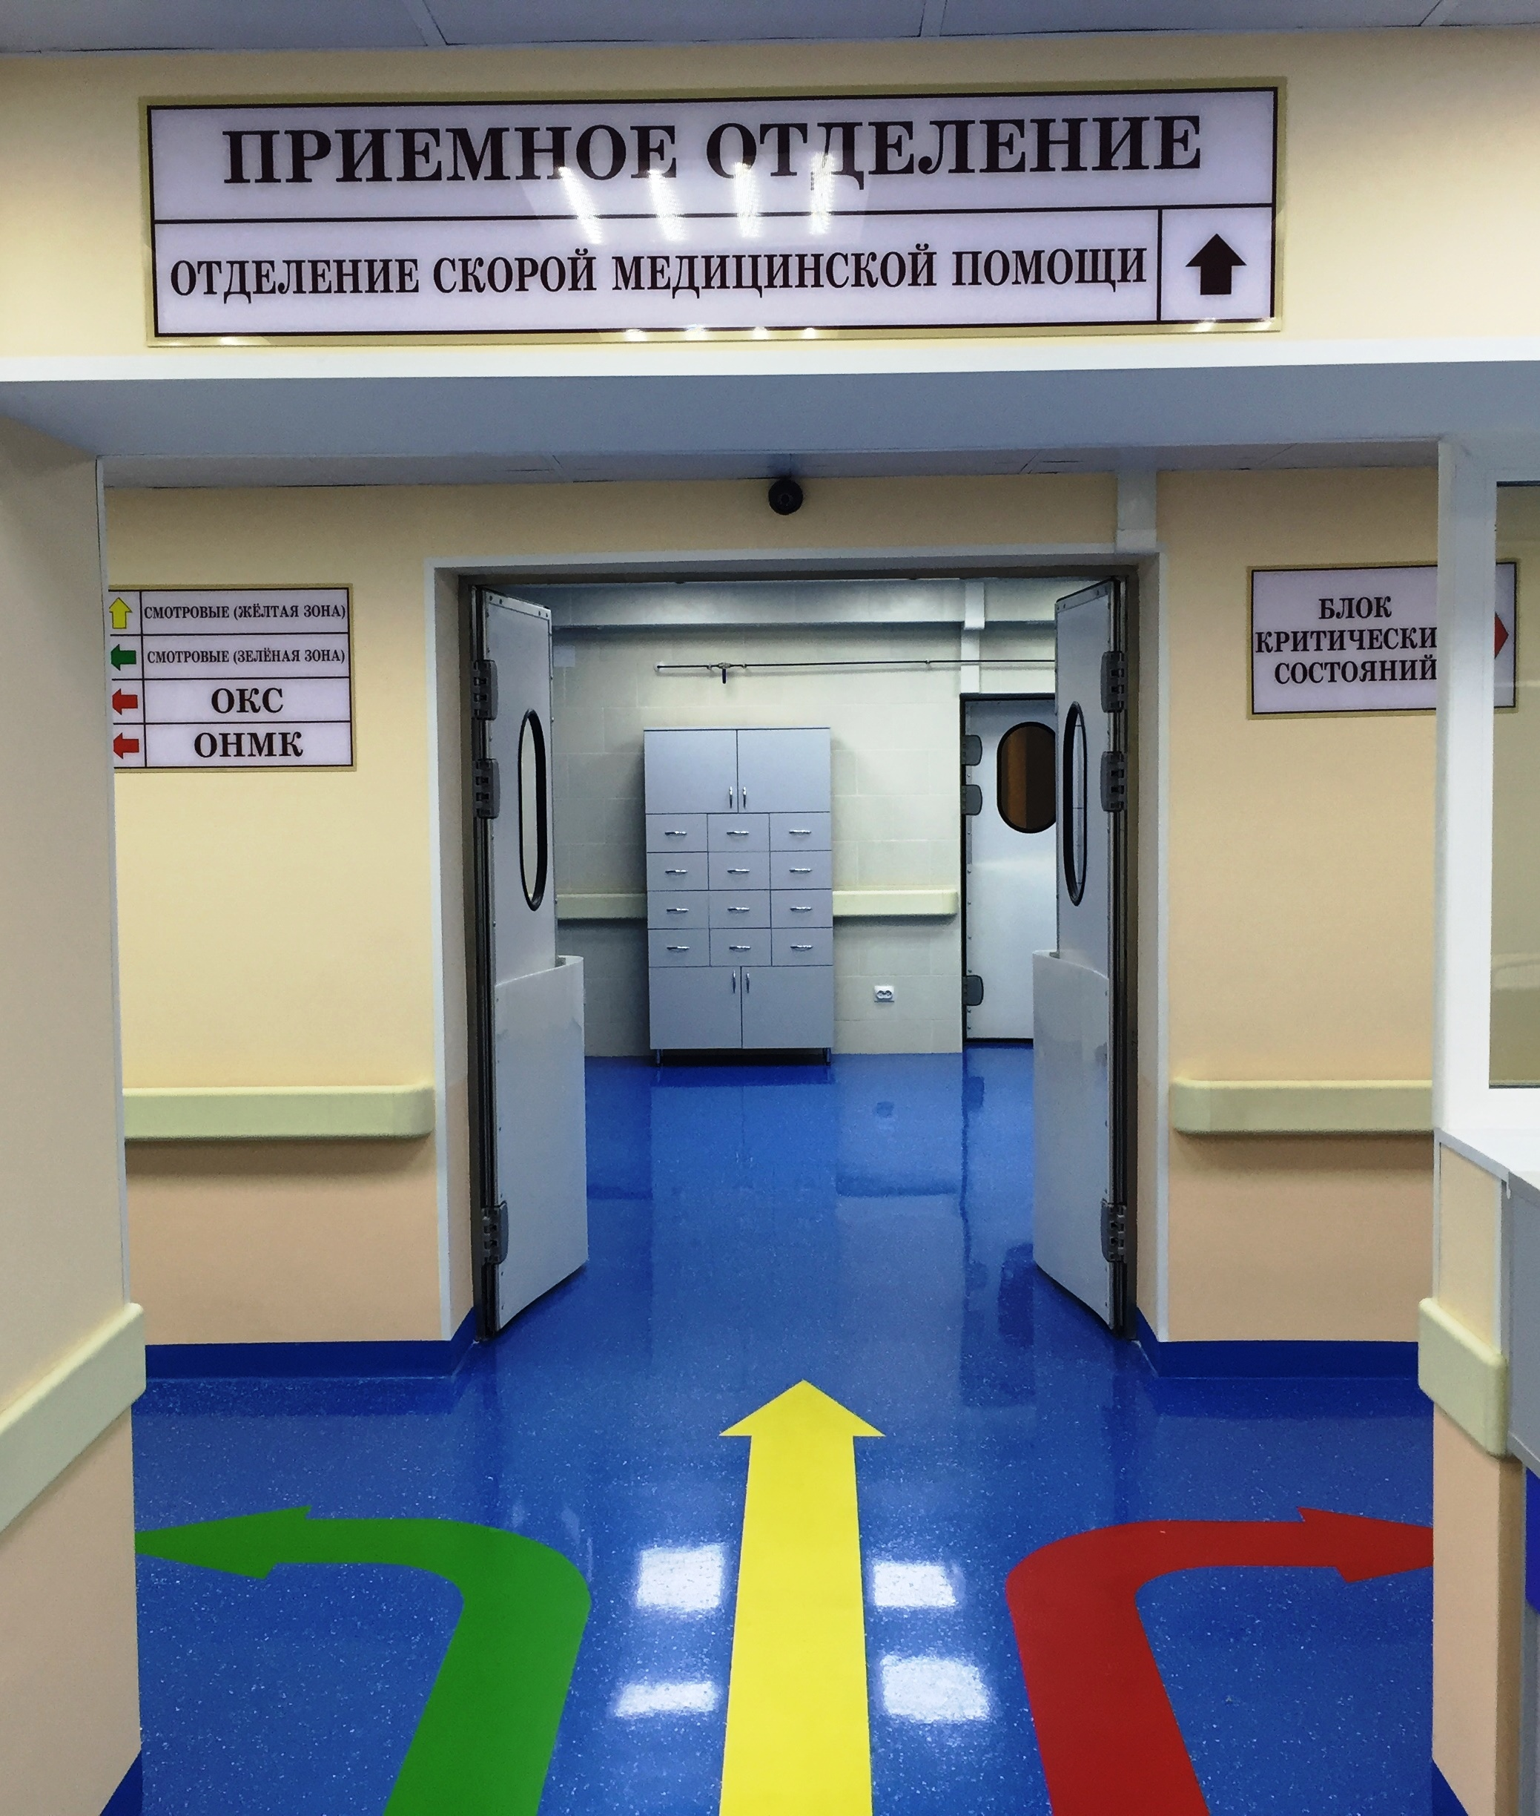
ВЫВОД
Внедрение в практику новых стандартов работы приемных отделений является одной из актуальных задач, стоящих перед здравоохранением.
В рамках нового стандарта для каждого пациента определяется оптимальный порядок прохождения диагностических процедур, которые проводятся в специально выделенной зоне.
Новый подход к маршрутизации пациентов и диагностике предполагает реформу приемного отделения, реализующую концепцию пациентоориентированности.

Slide 19

Государственное областное бюджетное учреждение здравоохранения
МУРМАНСКАЯ ОБЛАСТНАЯ КЛИНИЧЕСКАЯ БОЛЬНИЦА имени П.А. БАЯНДИНА
Спасибо
за внимание!
Самая северная областная
Мурманск | 2025 г.

